Slide 1
« Le patient acteur de sa propre surveillance : identification et signalement des effets secondaires de la chirurgie mammaire »
Marie Bannier , Département de Chirurgie, Institut Paoli Calmettes , Marseille
Conflit d’intérêt: aucun
Liens d’intérêt:
Pérouse
Mentor
Ethicon
Allergan
Medtronic

Slide 2
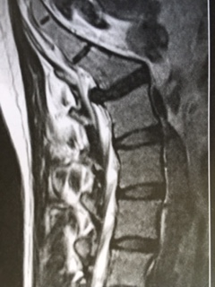
Rhumatologue
« Il faut faire une infiltration et voir tel neurochirurgien … et lui-seul »
Radiologue
« Une infiltration? bien sûr! …
Tu es libre demain? »
Forums
« L’infiltration c’est douloureux … et inefficace »
« Après l’opération, mes douleurs ont empiré… »
Amis, famille, Infirmières de blocs, collègues, kiné, etc.
Neurochirurgien
« Le baromètre, c’est vous »

Slide 3
L’information délivrée par le médecin est insuffisante et complémentaire du partage d’informations par les patients (Patient Reported Outcomes = PRO)
Di Maio JCO 2015, Basch JCO 2012
Les PRO sont mal répertoriés par le médecin car non dits ou non entendus
Les PRO sont restitués par les réseaux sociaux (réels ou virtuels)
L’auto-surveillance fait passer d’une attitude passive à (pro)active : anxiolytique

Slide 4
Bénéfices attendus du recueil des PRO
Patient
Meilleur vécu
Gain d’autonomie
Meilleure relation médecin-malade
Médecin
Portée de l’acte
Améliorer ses pratiques
Autorités sanitaires: Détecter plus tôt des dysfonctionnements

Slide 5
Applications en Chirurgie Carcinologique Mammaire et Reconstructrice

Slide 6
Tumorectomie simple
Intérêt pour les patientes: Prise de décision
Oncoplastie avec réduction mammaire bilatérale
Di Micco, EJSO, 2016

Slide 7
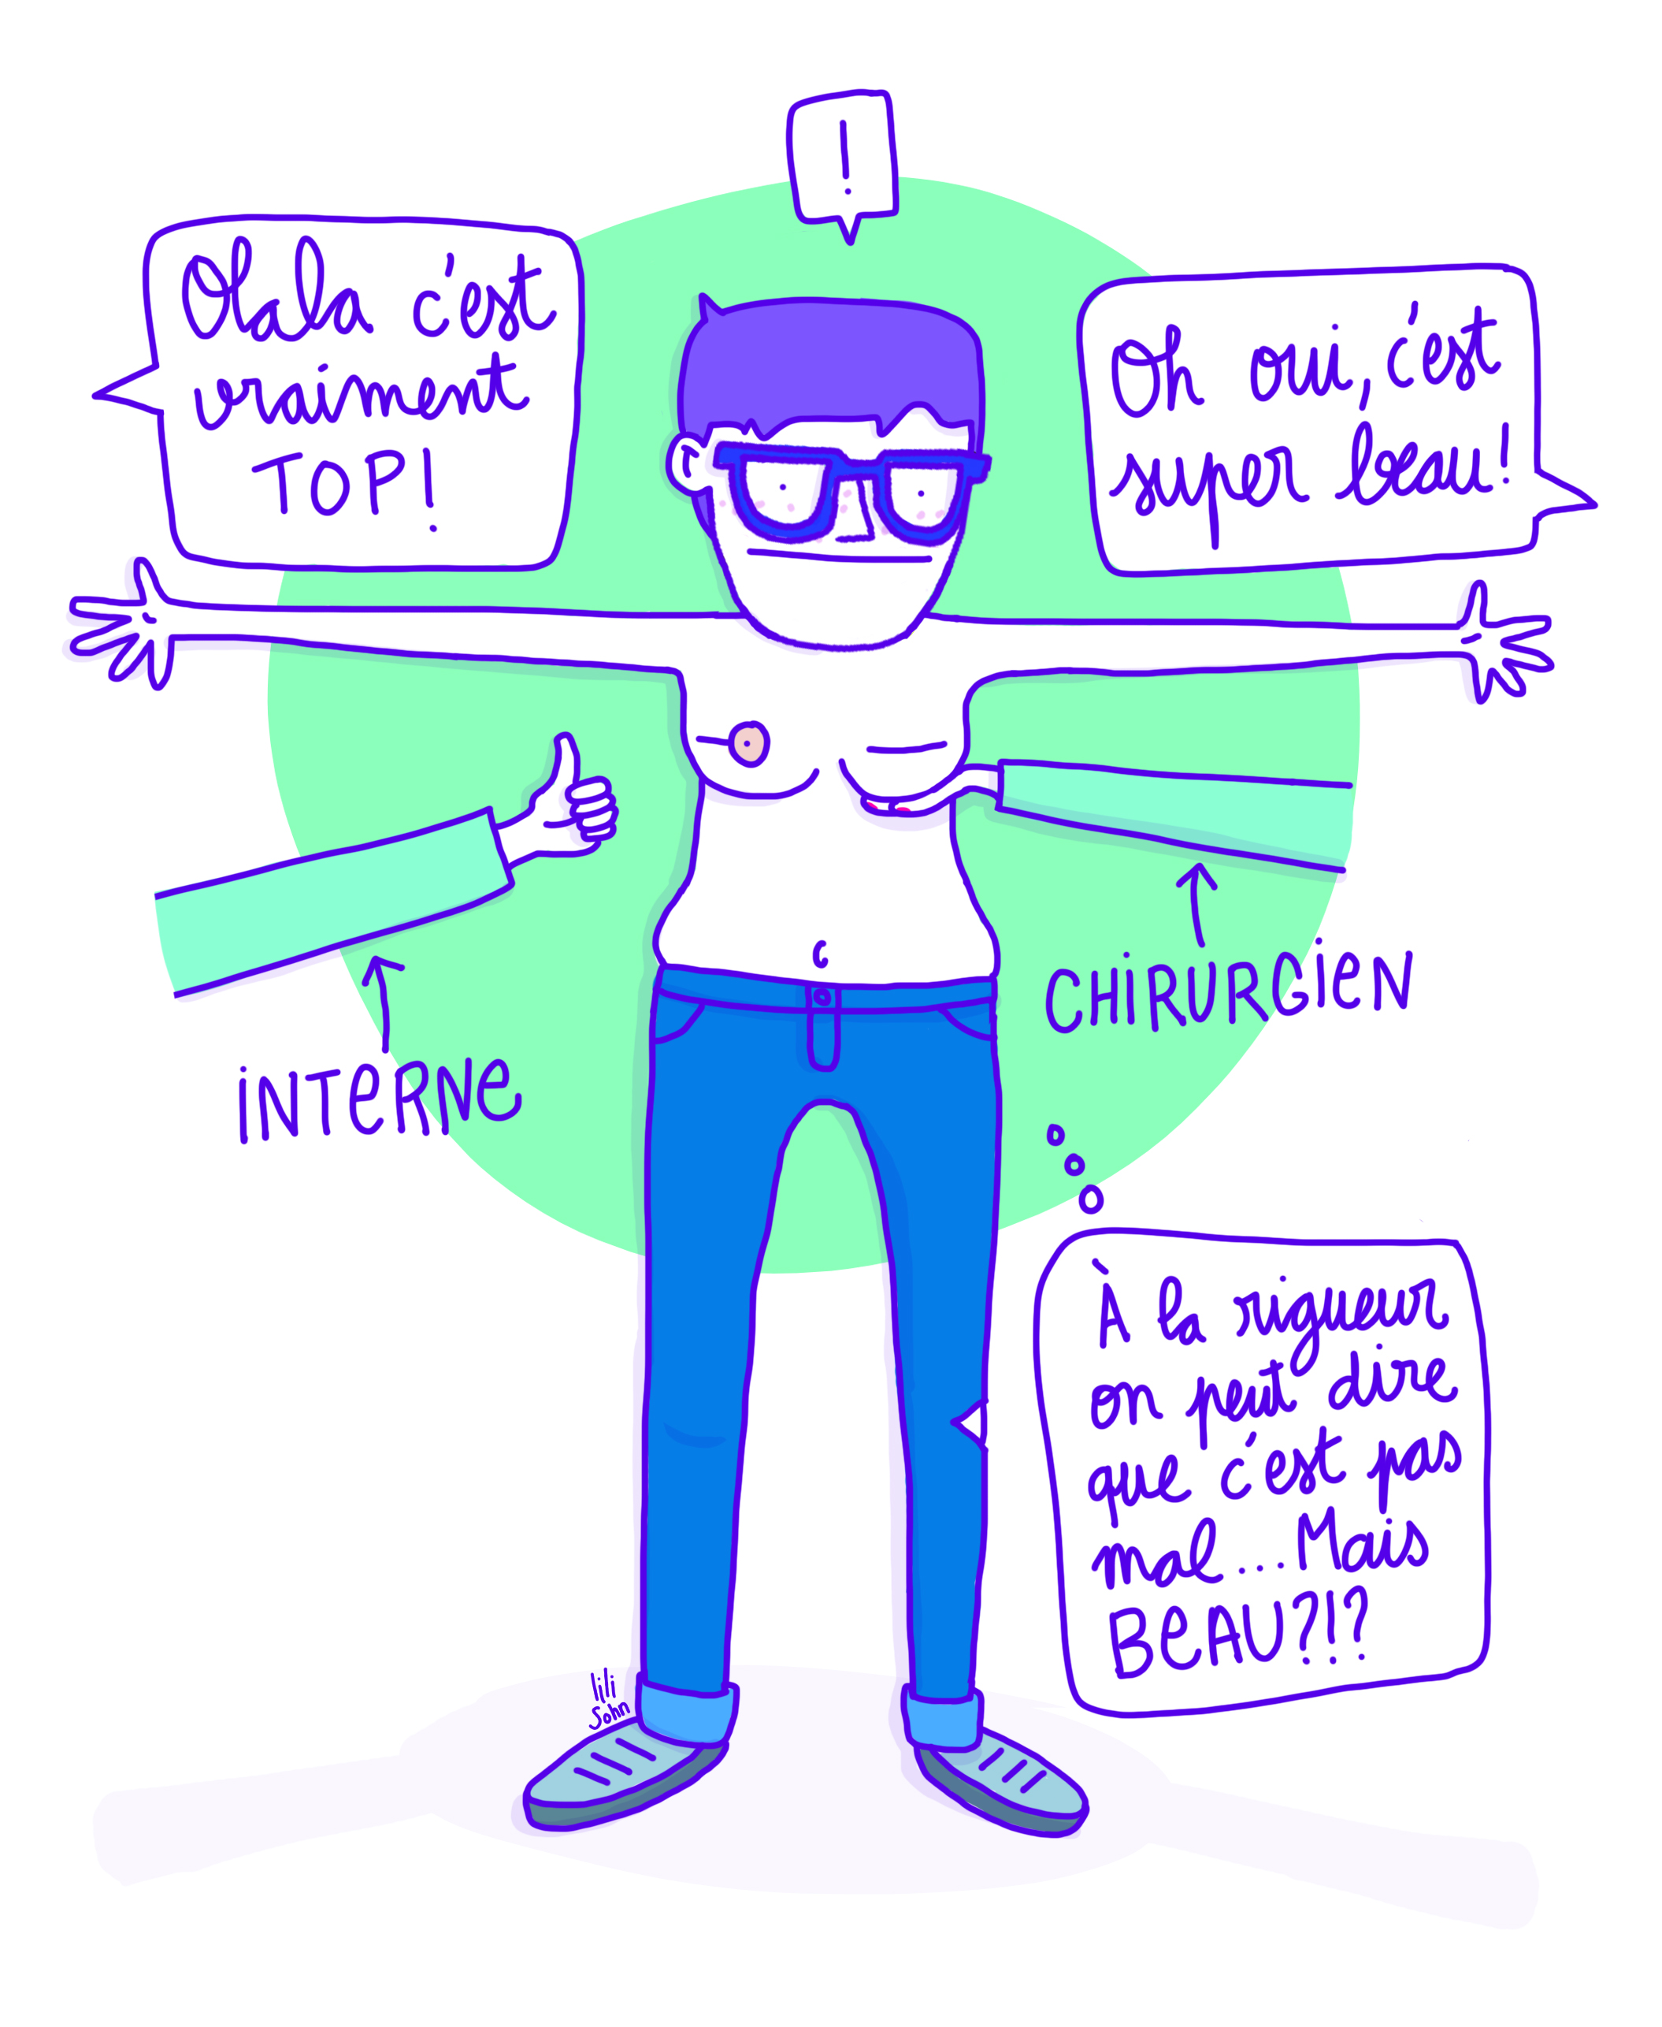
Meilleure adéquation entre médecin & malade
Lili Sohn, 20 juin 2017

Slide 8
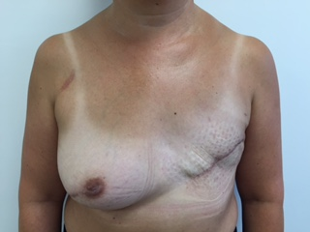

Slide 9
Corps médical et autorités sanitaires
Meilleure appréciation de la portée du geste
2) Amélioration de la détection des dysfonctionnements graves
Exemple: les prothèses mammaires

Slide 10
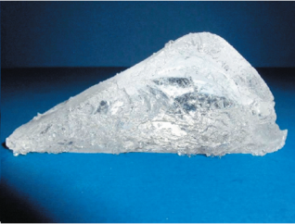
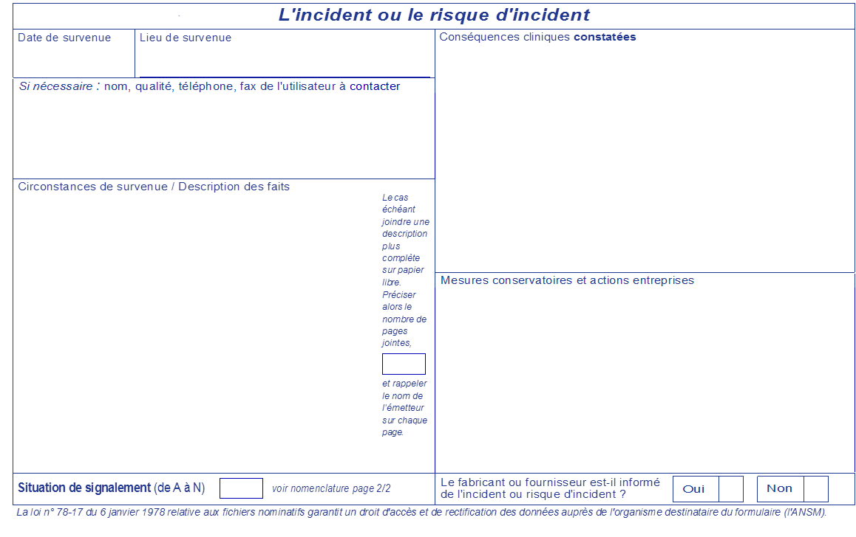
Prothèse mammaire en silicone
Fréquente (150 patientes par an à l’IPC)
A RISQUE
Surveillance rapprochée: matériovigilance
Pourtant…
Affaire PIP et lymphome AGC

Slide 11
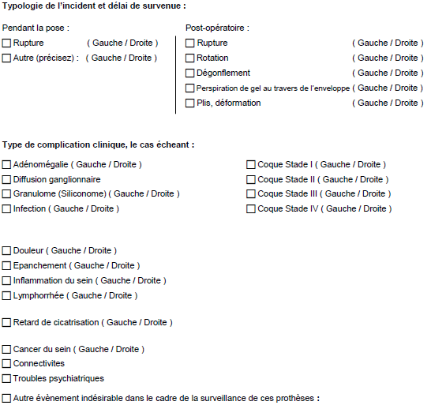
A partir de 2015, recueil prospectif, sur un nouveau formulaire fourni par l’ANSM
DYSFONCTIONNEMENTS
EFFETS SECONDAIRES

Slide 12
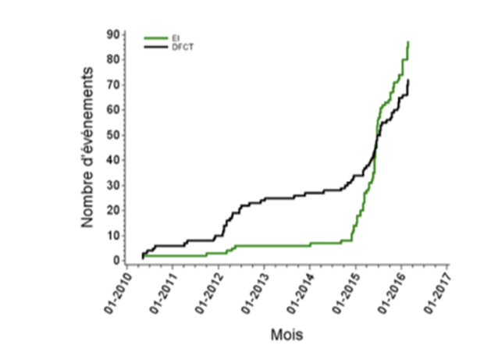
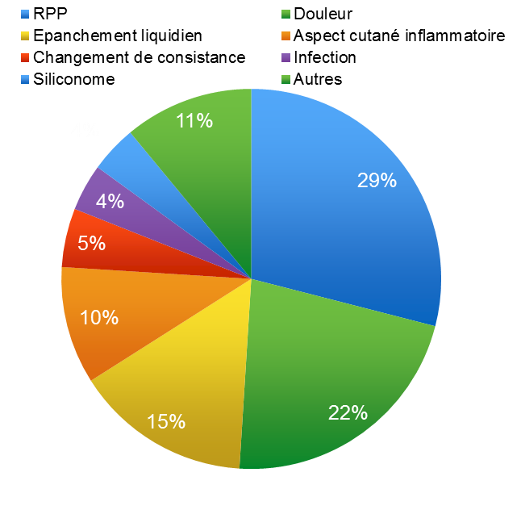
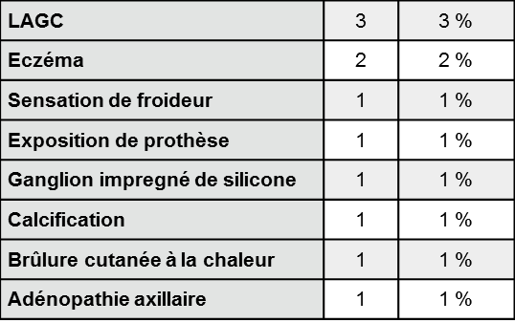
Augmentation du NOMBRE
Etude pilote
Quand on les cherche, on les trouve!
Affaire PIP
Et de la TYPOLOGIE de signalement…

Slide 13
CONCLUSION
Identification et signalement des effets secondaires en chirurgie mammaire: autant le fait du patient que du médecin
Aide à la prise de décision et à l’autonomisation des patientes
Permet au médecin de mieux apprécier la portée de son geste
Permet une meilleure relation médecin-malade (adéquation avec le ressenti des patientes)
Veille sanitaire plus efficace?
Mais, nécessité:
Sensibilisation des patientes et des soignants
3è acteur (paramédical?), outils numériques

